Slide 1

버미
K-DIGITAL TRAINING PROJECT
온·오프 연계 AI활용 지능형 서비스 개발 A반
A조 2팀_김예원 김지은 이장원 최윤지 최인규

Slide 2
프로젝트 개요
프로젝트 추진 체계
관리 프로세스 계획
INDEX

Slide 3
01
프로젝트 개요
02
03
▶ 프로젝트 명
비대면 회의 및 강의 보조 시스템_버미
▶ 프로젝트 기간
2021년 3월 19일 ~ 2021년 5월 8일
▶ 프로젝트 목적
AI를 활용한 비대면 환경 관리 자동화 시스템 구현
회의 참여자의 얼굴을 인식하여 집중 또는 실제 참석 여부를 판단하는 서비스를 구축
멀티캠퍼스 온·오프 연계 AI활용 지능형 서비스 개발 프로젝트 최우수팀

Slide 4
01
프로젝트 개요
02
03
▶ 프로젝트 배경
코로나19 전 세계적인 확산으로 인한 위한 사회적 거리 두기로
기업과 교육기관에서는 화상회의 방식을 도입해 일정을 소화 중 이다.
비대면 회의 및 강의는 시간과 비용 면에서 효율적이나,
이는 쌍방향 소통의 어려움으로 소속 단체 내 관계성을 약화시키고,
대면에 비해 떨어지는 전달력은 회의 및 강의 질을 악화시킬 우려가 있기에
여전히 ‘반쪽짜리’ 수단으로 인식된다.
그래서 우리는 효율적인 비대면 소통을 할 수 있도록 본 프로젝트를 제안한다.

Slide 5
01
프로젝트 개요
02
03
▶ 프로젝트 핵심 기능
실시간으로
참여자의 얼굴을 감지하여
집중 및 관여도 파악
[온라인 시험]
효율적인 회의 및 강의를
진행할 수 있도록
서비스 제공
(타이머, 게시판, 메모장 등)
누구에게나
열린 커뮤니티가 아닌
소속 단체별로
폐쇄된 공간 형성

Slide 6
01
프로젝트 개요
02
03
▶ 프로젝트 기대효과
✓원활한 비대면 회의 환경 구축
AI를 활용하여 각 참가자의 집중도, 참여도 등을 분석해,
기존 시스템보다 높은 관여도를 유지시킬 수 있도록 하여
대면 상황보다 효율적인 업무 및 교육을 가능할 것으로 기대한다.
✓ 확장 가능성
단순히 회의나 교육 뿐만 아니라 온라인 시험 감독 등
보다 넓은 분야로의 확장 및 다양한 분야와의 융합이 가능해질 것이다.

Slide 7
01
프로젝트 개요
02
03
▶ 프로젝트 범위
구분 | 구현 범위 | 비고
웹 페이지 구성 | 회원가입 | SpringBoot
 | 로그인/로그아웃
 | 공지사항 게시판
 | 일반 게시판
 | 개인 메모장
API 사용 | 얼굴 감지 및 얼굴 데이터 분석 | Open CV, Naver CFR API
 | 음성 텍스트 변환 | Kakao Speech API

Slide 8
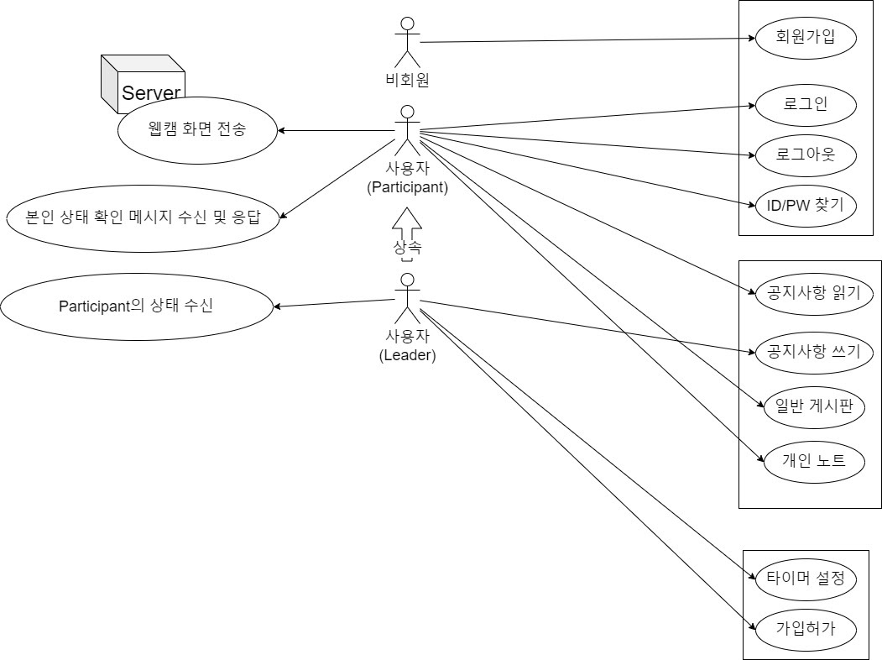
01
프로젝트 개요
02
03
▶ UML

Slide 9
01
프로젝트 추진 체계
02
03
▶ 프로젝트 참여 인원
김예원, 김지은, 이장원, 최윤지, 최인규
▶ 프로젝트 책임 및 역할 구분
담당자 명 | 주 역할 | 보조 역할
김예원 | HW 담당, PPT 준비 | 자료 분석
김지은 | 디자인, CSS | 자료 분석
이장원 | AI API를 활용한 기능 구현 | 발표
최윤지 | 웹 어플리케이션 구현 | 회의 기록
최인규 | 웹 어플리케이션 구현 | DB 구성

Slide 10
01
관리 프로세스 계획
02
03
▶ 프로젝트 수행 일정
No | 연구개발 내용 | 추진일정
 |  | 3월 |  | 4월 |  |  |  | 5월
1 | 주제 선정 및 기획
2 | 요구사항 분석
3 | 설계 (화면, 기능, DB)
4 | 개발 (프로그램, 코드, 기능 구현)
5 | 테스트
6 | 문서화 작업 및 최종 보고서 작성
7 | 프로젝트 마무리 및 피드백

Slide 11
01
관리 프로세스 계획
02
03
▶ 단계별 세부 일정
일정 | 단계 | 작업
3월 24일 (수) - 3월 27일 (토) | 프로젝트 계획 | 프로젝트 범위 확정 프로젝트 일정 확정 프로젝트 진행 방향 확정
3월 28일 (일) - 4월 3일 (토) | 분석 | 요구사항 정의서 디자인 컨셉 및 디자인 시안 작업
4월 4일 (일) - 4월 17일 (토) | 설계 | 웹사이트 화면 설계서 DB 설계
4월 11일 (일) - 4월 24일 (토) | 개발 | 웹 어플리케이션 구현
4월 25일 (일) - 5월 1일 (토) | 테스트 | 통합 테스트 성능 테스트 요구사항 추적 미비점 보완
5월 2일 (일) - 5월 8일 (토) | 완료 | 매뉴얼 작성 프로젝트 검수

Slide 12
01
관리 프로세스 계획
02
단계 | 작업 | 산출물
프로젝트 계획 | 프로젝트 범위 확정 프로젝트 일정 확정 프로젝트 진행 방향 확정 | 프로젝트 계획서
분석 | 요구사항 정의서 디자인 컨셉 및 디자인 시안 작업 | 요구사항 정의서 UML 디자인 시안
설계 | 웹사이트 화면 설계서 DB 설계 | 화면 설계서
개발 | 웹 어플리케이션 구현 | 기능 정의서 API 사용 설명서
테스트 | 통합 테스트 성능 테스트 요구사항 추적 미비점 보완 | 통합 테스트 시나리오 및 결과서
완료 | 매뉴얼 작성 프로젝트 검수 | 매뉴얼 프로젝트 완료 보고서
03
▶ 단계별 프로젝트 산출물

Slide 14
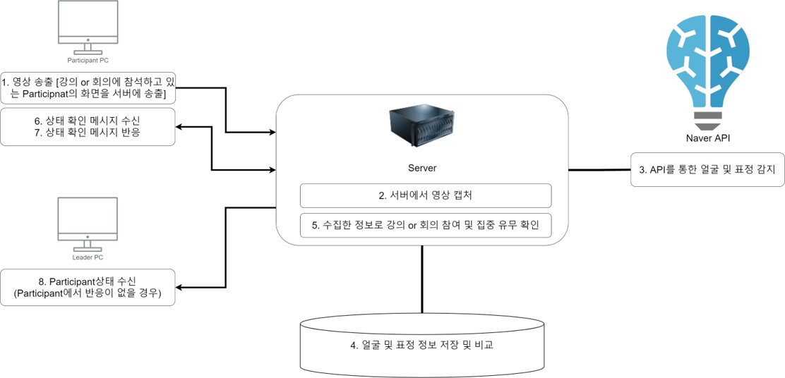
프로젝트 진행 상황_요약
▶ 핵심 기능 구조도

Slide 15
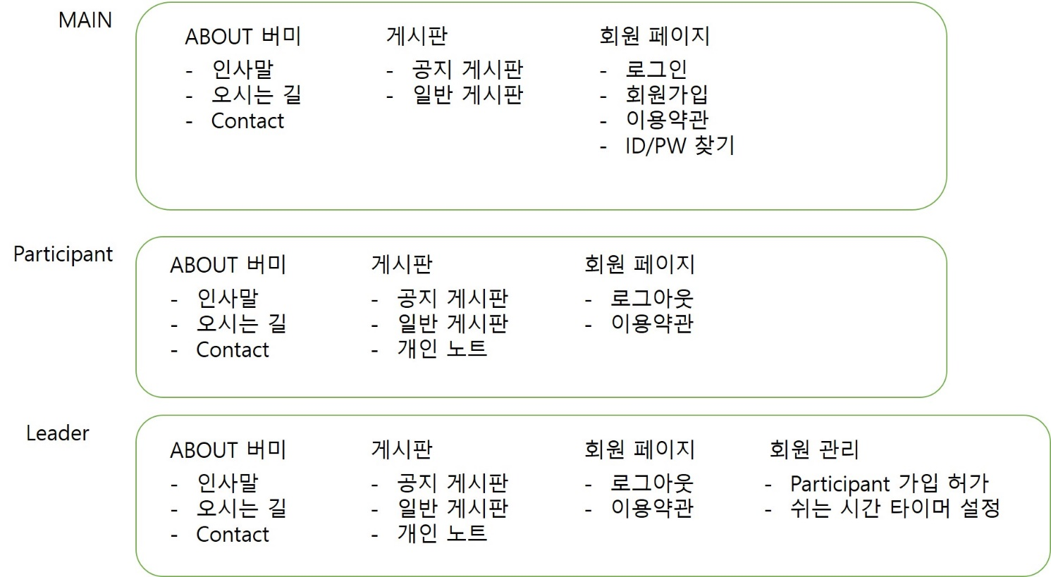
프로젝트 진행 상황_요약
▶ Sitemap

Slide 16
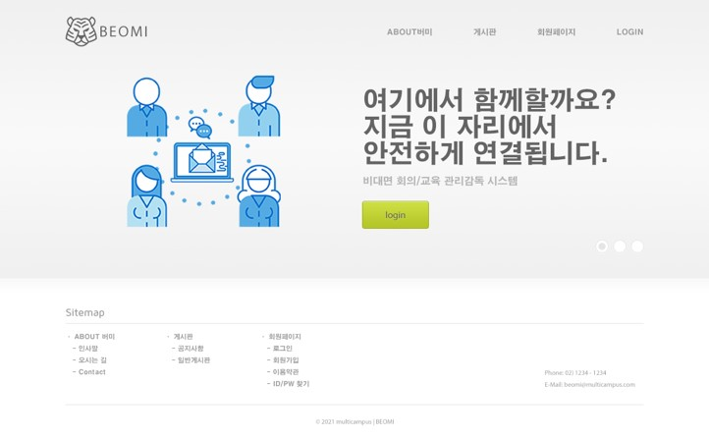
프로젝트 진행 상황_요약
▶ 사용자 화면 (예시)

Slide 17
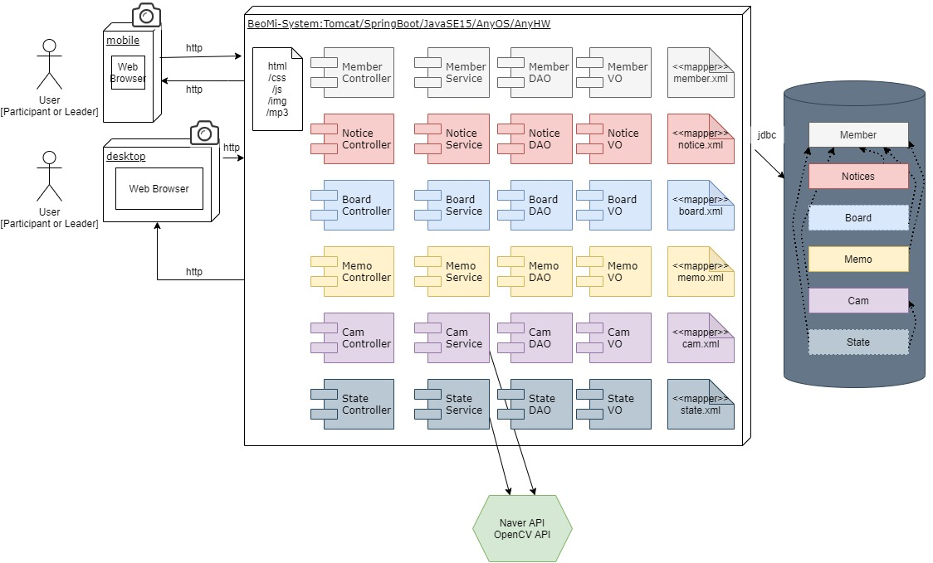
프로젝트 진행 상황_요약
▶ Architecture_Diagram

Slide 18
프로젝트 진행 상황_210410 QnA
★ 인규 : 저희 설계 다이어그램을 보시면서 구현 시 우려되는 부분 있나요?
답변 : 👉
★ 예원 : 카메라 쪽에서 영상을 서버로 보내는 거나, 캡처해서 API 연동하는 부분에 대해서 실질적으로 뭔가 감이 오지 않아요.
답변 : 👉
★ 윤지 : 웹 페이지에서 알림을 보내려고 하는데, 전체 사용자가 아닌 ‘누군가에 선별적으로’ 또는 ‘특정한 행동을 한 사람에게’ 보낼 수 있는지?
답변 : 👉
★ 예원 : 웹 상에서 알림을 보내는 기능을 구현하는 것이 많이 복잡하고 어려운 것인지?
답변 : 👉
★ 인규 : API 활용하는 코드들을 검색하고 찾아보면 python이 많아요… Java 기반에서 일부 python으로 사용 가능한건지?
답변 : 👉
★ 지은 : 혹시 저희 프로젝트와 유사한 자료나 사이트 [구현할때 참고할만한 추천해주고 싶은…]
답변 : 👉
웹에서 안면인식 로그인/ 성별, 감정상태
/ 회의 내 모듈로써 [관련논문: 온라인 부정행위 방지,
1. 기능 정의서 (커뮤니케이션 목적)
Docs.google.com/spreadsheets/d/1-eixiEk1dJsb1g04p_fEQvGLGSrjUgcD/edit#gid=2122578223
2. 시스템 아키텍처 정의서 (구조)
Java, SpringBoot,Tomcat,OracleDB
3. 화면 설계서 [각 항목에 대한 설명]
4. DB 설계
5. Class 설계
5. API 정의서

